Slide 1

android基础资料分享
梅亮

Slide 2
目录
一
背景历史
二
快速入门
三
功能与原理

Slide 3
一
背景历史
二
快速入门
三
功能与原理

Slide 4
背景历史
一、诞生
二、版本
三、版本分布

Slide 5
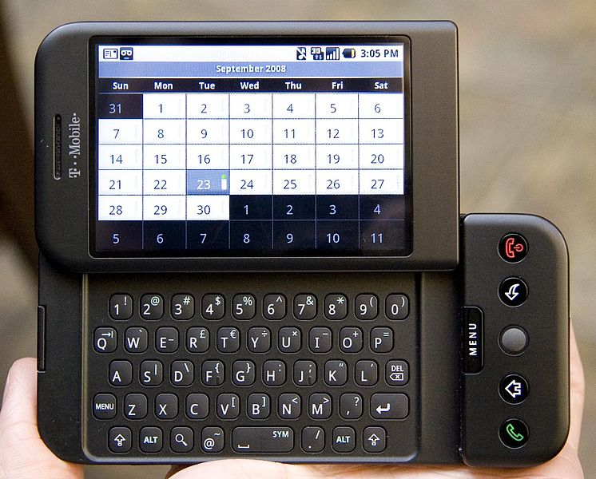
背景历史—诞生
2003年10月，有“Android之父”之称的安迪·鲁宾（Andy Rubin）在美国加利福尼亚州帕洛阿尔托创建了Android科技公司（Android Inc.）
2005年7月11日，Google收购了Android科技公司，Android科技公司成为Google旗下的一部分。
2007年11月5日，在Google的领导下，成立开放手持设备联盟（Open Handset Alliance），最早的一批成员包括Broadcom、HTC、Intel、LG、Marvell、Samsung等公司。
2008年9月23日发布全球第一款采用Google Android操作系统的手机T-Mobile的定制化版本T-Mobile G1（HTC Dream，研发代号G1）
处理器：Qualcomm MSM7201A 528MHz
操作系统：Google Android
内存：ROM：256MB，RAM：192MB
存储卡：microSD插槽（SDHC compatible），最大可支持到16GB
尺寸：117.7mm X 55.7mm X 17.1mm
重量：158g（含电池）
屏幕：HVGA分辨率、3.2吋TFT-LCD平面式触控感应屏幕
网络：GSM/EDGE/WCDMA/HSDPA/HSUPA
蓝牙：2.0 with EDR
GPS：配备GPS及A-GPS
Wi-Fi：IEEE 802.11 b/g
电池：1150mAh充电式锂或锂聚合物电池

Slide 6
背景历史—版本
版本 | 时间 | 功能
1.5(Cupcake) | 2009年4月30日 | 支持中文等
1.6(Donut) | 2009年9月15日
2.0~2.1(Eclair) | 2009年10月26日
2.2(Froyo) | 2010年5月20日 | 支持将软件安装至存储卡等
2.3(Gingerbread) | 2010年12月7日 | 支持更大的屏幕尺寸和分辨率等
3.x(Honeycomb) | 2011年2月2日 | 专为平板电脑设计等
4.0(Ice Cream Sandwich) | 2011年10月19日 | Android Design及Holo主题
4.1~4.3(Jelly Bean) | 2012年6月28日 | 改进系统性能和稳定性
4.4(KitKat) | 2013年10月31日 | 全新的 Java 虚拟机运行环境 ART
5.x(Lollipop) | 2014年10月16日 | 支持64位处理器，增强安全性，MD
6.x(Marshmallow) | 2015年10月5日 | 限制App访问权限，新增Doze功能
7.x(Android Nougat) | 2016年8月22日 | 支持多视窗模式
https://zh.wikipedia.org/wiki/Android

Slide 7
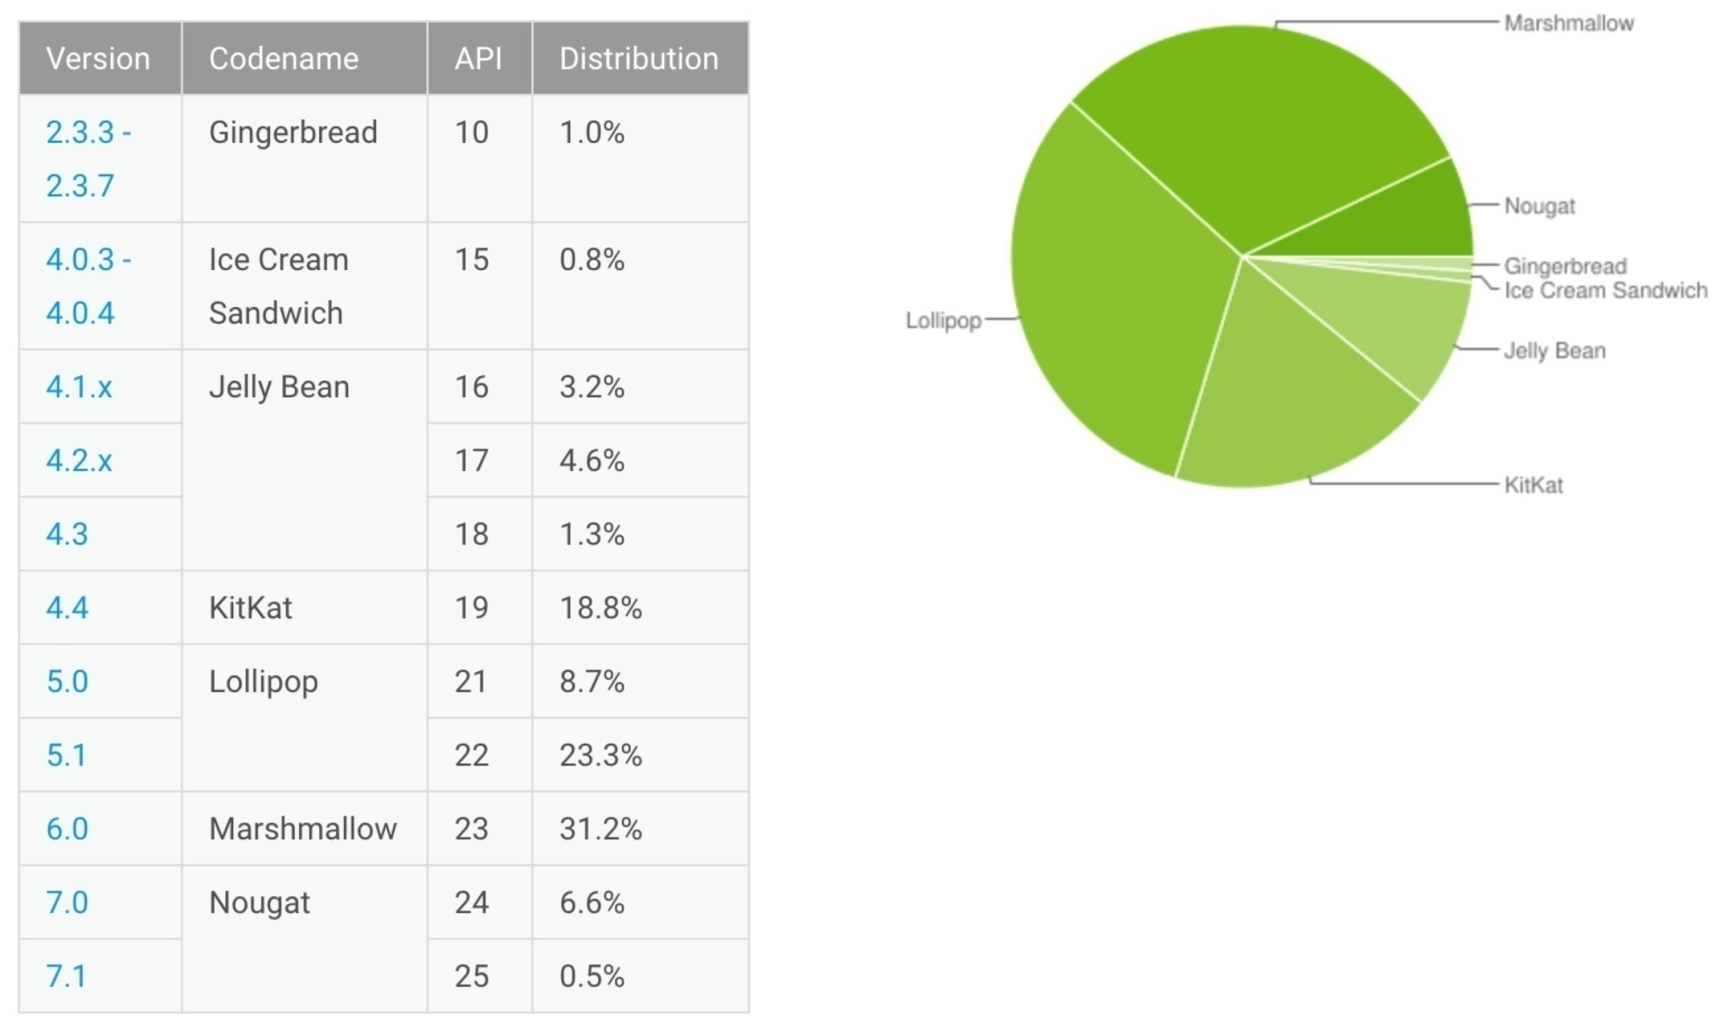
背景历史—版本分布
2017年5月2日统计结果，来源：https://developer.android.com/about/dashboards/index.html

Slide 8
一
背景历史
二
快速入门
三
功能与原理

Slide 9
快速入门
一、环境准备
二、创建Demo
三、项目结构介绍
四、Demo运行

Slide 10
快速入门—环境准备
官方工具下载：
JDK（下载地址：http://www.oracle.com/technetwork/java/javase/downloads/index.html）
SDK（更新地址： https://developer.android.com/studio/index.html）
升级方法参考： https://developer.android.com/studio/intro/update.html
Android Studio（下载地址：https://developer.android.com/studio/index.html）
NDK（下载地址： https://developer.android.com/ndk/downloads/index.html ）

Slide 11
快速入门—环境准备
环境变量配置：
JAVA_HOME配置： %JAVA_HOME%\bin
adb命令配置：%ANDROID_HOME%\ platform-tools;%ANDROID_HOME%\tools
AS安装：https://developer.android.com/studio/install.html
NDK_HOME：%NDK_HOME%

Slide 12
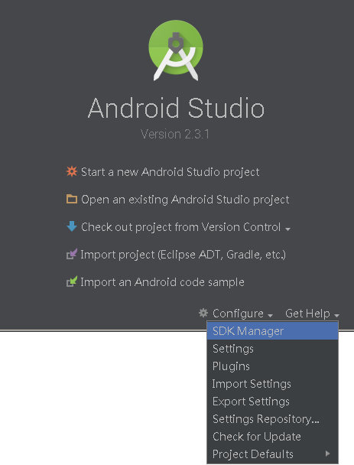
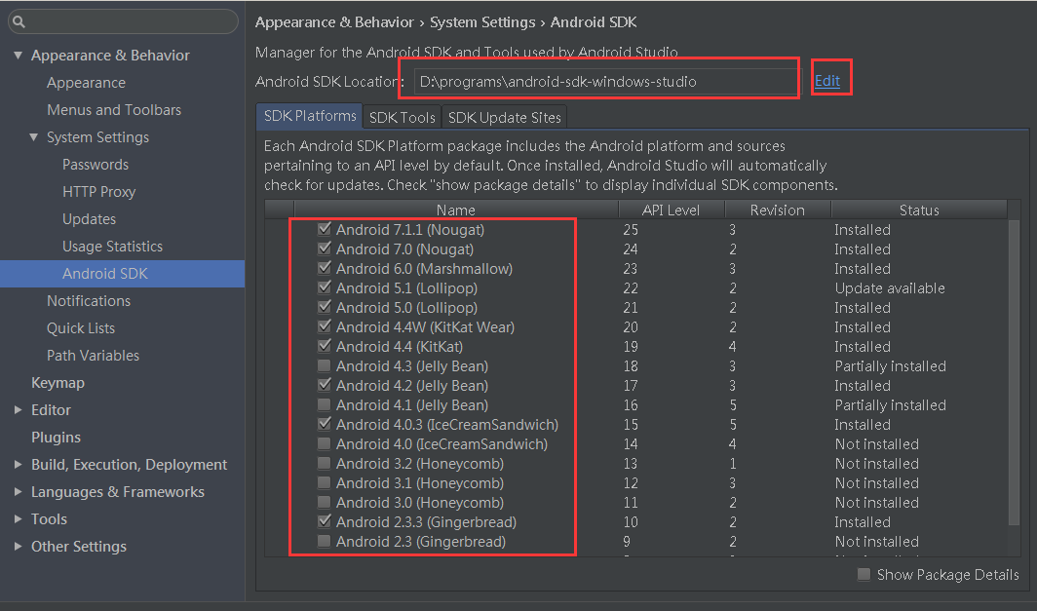
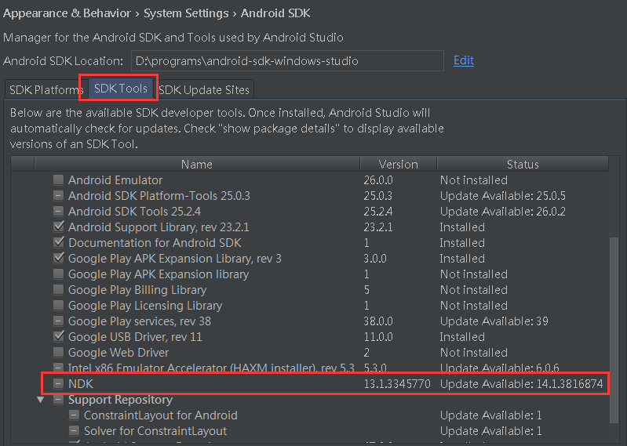
快速入门—创建Demo
SDK配置：

Slide 13
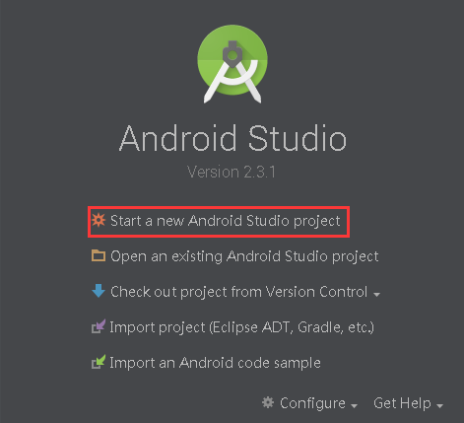
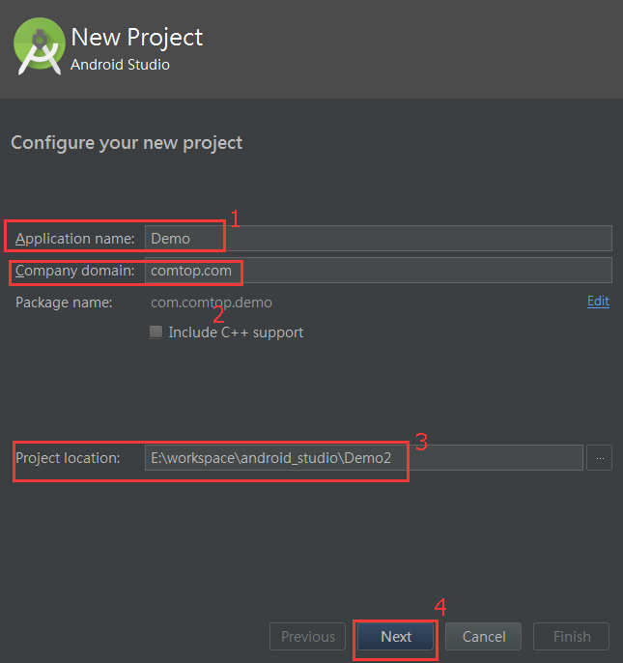
快速入门—创建Demo
创建项目：

Slide 14
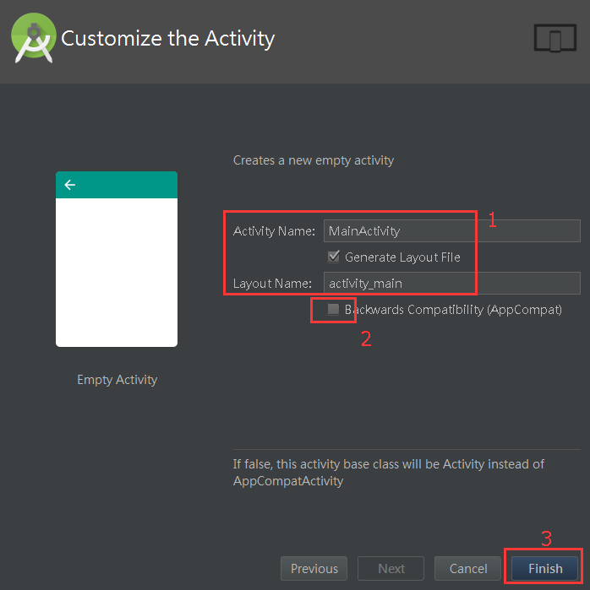
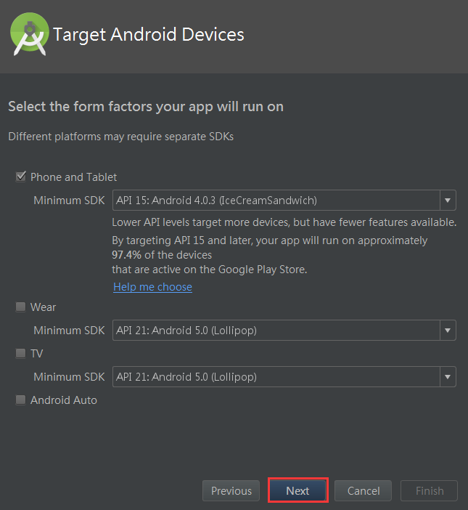
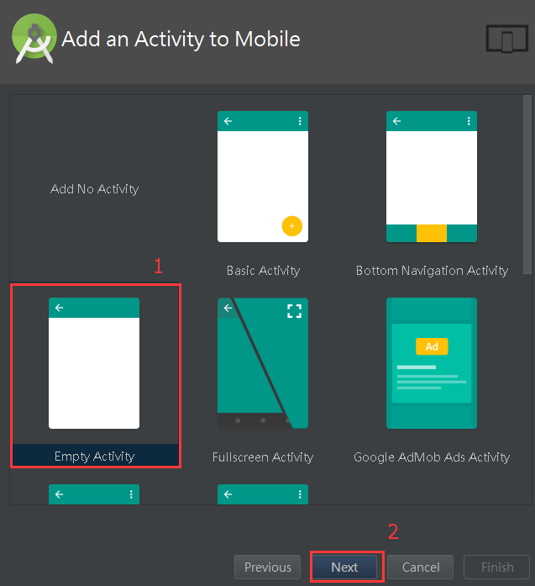
快速入门—创建Demo
创建项目：
https://developer.android.google.cn/studio/projects/templates.html

Slide 15
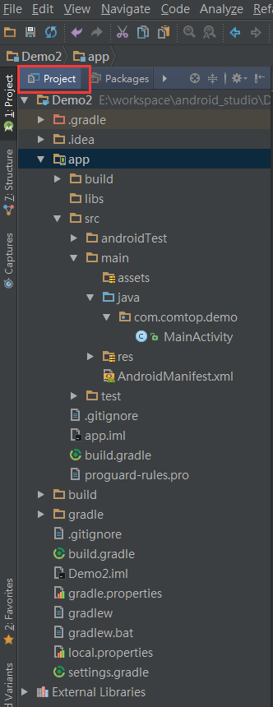
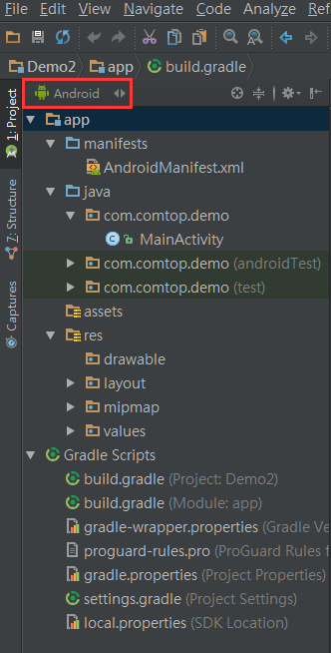
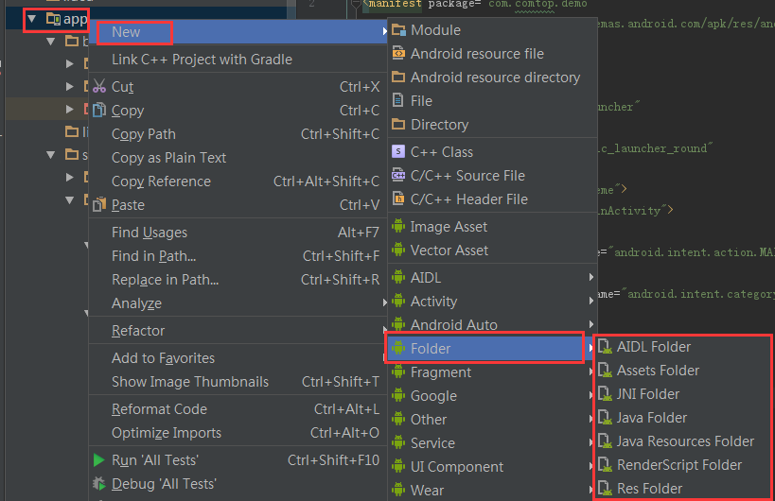
快速入门—项目结构介绍
项目结构：
app：一个AS module，类似Eclipse中的project。
build：构建目录，相当于Eclipse中默认Java工程的bin目录，编译生成的apk在outs子目录
libs：依赖包，包含jar包和SO库。
src：源码，相当于eclipse的工程。
main：主文件夹
java：Java代码
res：资源文件。
anim：动画配置文件。
drawable：XML文件或者图片。
drawable-xhdpi：一般适配1280 x 720分辨率左右的图标资源，density值是2。
layout：App布局及界面元素配置
menu：App菜单配置
values：
dimens.xml：定义尺寸、字体大小的配置文件。
strings.xml：定义字符串的配置文件。
styles.xml：定义style的配置文件。
arrays.xml：定义字符串数组。
assets：存放一些外部与AS项目资源无关的数据。
AndroidManifest.xml：App基本信息（Android管理文件）
build.gradle：Module的Gradle构建脚本

Slide 16
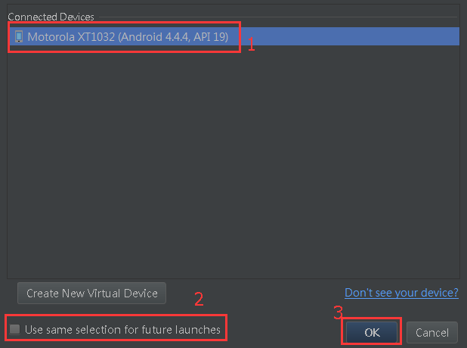
快速入门—Demo运行
真机运行项目：
https://developer.android.google.cn/studio/run/index.html

Slide 17
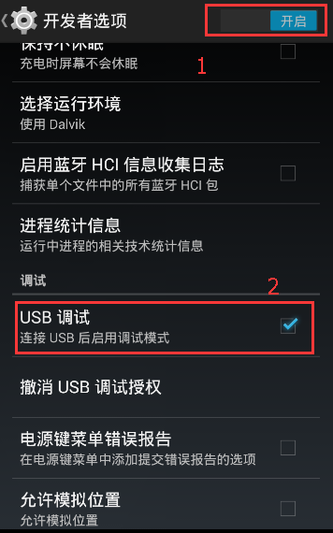
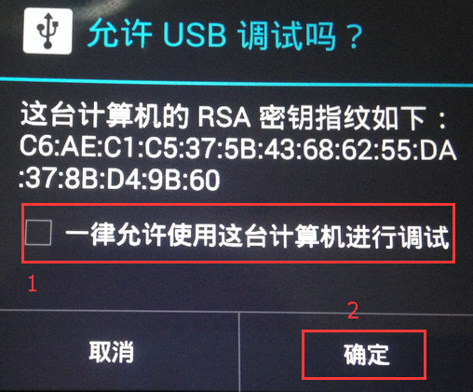
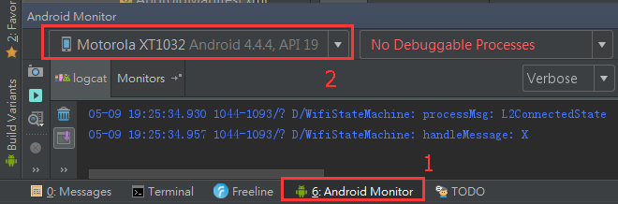
快速入门—项目结构介绍
手机开启Debug模式：
设置->开发者选项
https://developer.android.google.cn/studio/run/device.html

Slide 18
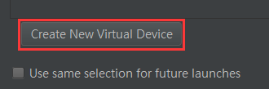
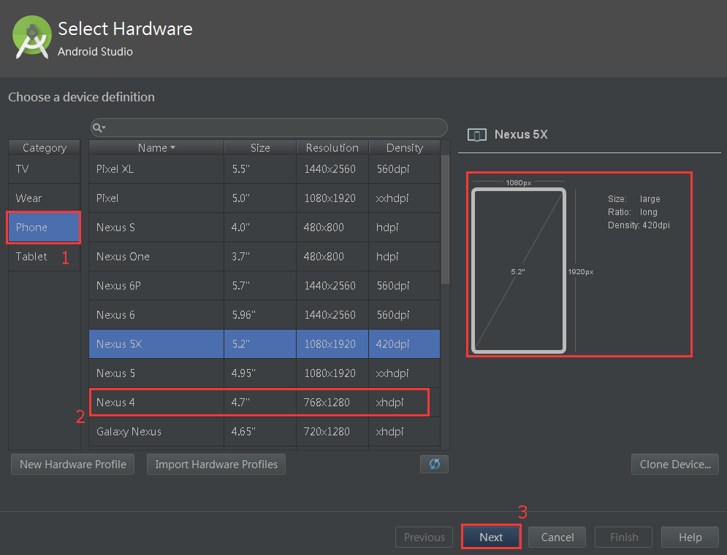
快速入门—项目结构介绍
模拟器运行项目：
https://developer.android.google.cn/studio/run/emulator.html

Slide 19
快速入门—项目结构介绍
模拟器运行项目：

Slide 20
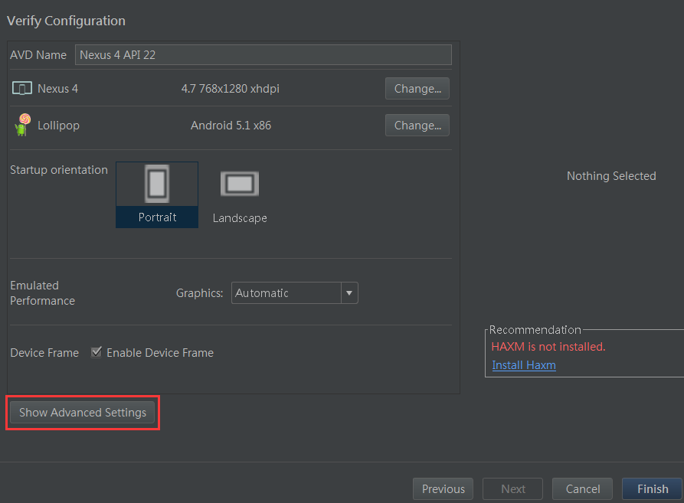
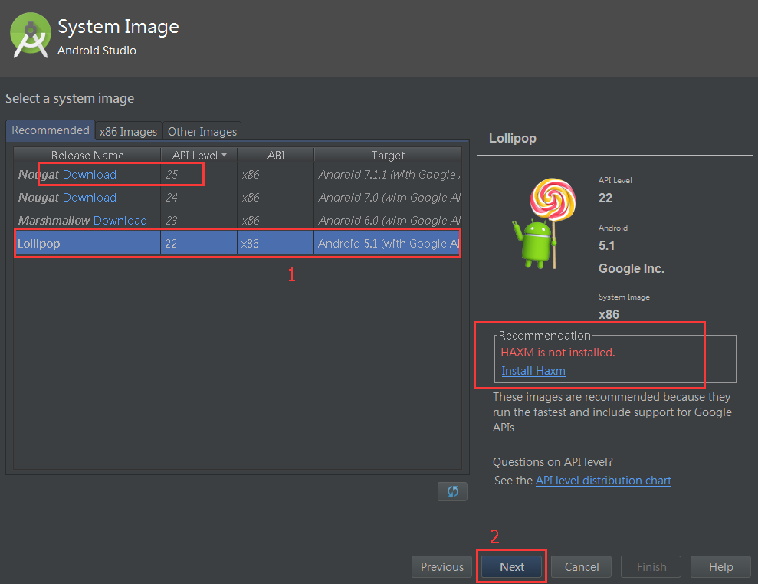
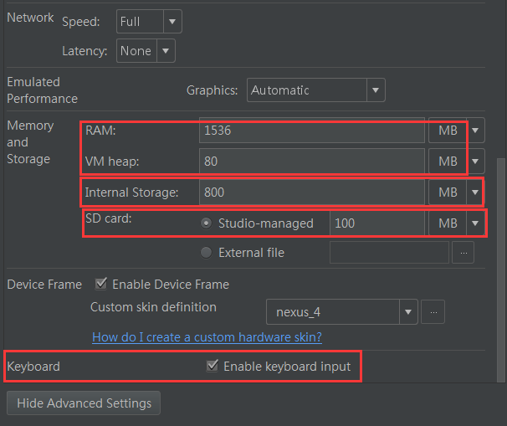
快速入门—项目结构介绍
模拟器运行项目：

Slide 21
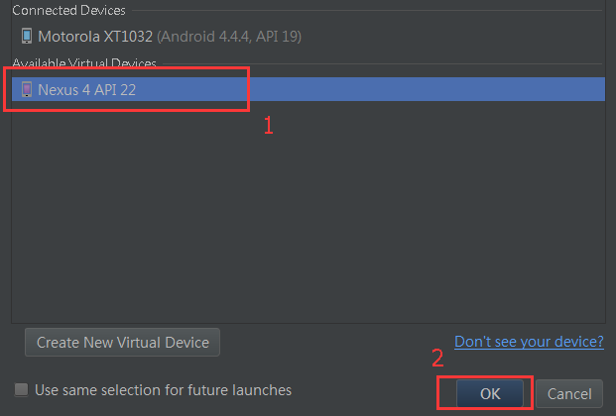
快速入门—项目结构介绍
模拟器运行项目：

Slide 22
一
背景历史
二
快速入门
三
功能与原理

Slide 23
功能与原理
一、基本组件
二、配置文件用法
三、功能实现
四、实现原理

Slide 24
基本组件
一、四大组件
二、View及子类
三、功能实现
四、实现原理

Slide 25
基本组件
一、四大组件
二、View及子类
三、功能实现
四、实现原理

Slide 26
功能与原理—基本组件
四大组件– Activity：
在清单文件中声明 Activity
<activity android:name=".ExampleActivity" android:icon="@drawable/app_icon"> <intent-filter> <action android:name="android.intent.action.MAIN" /> <category android:name="android.intent.category.LAUNCHER" /> </intent-filter> </activity>
public class ExampleActivity extends Activity { @Override public void onCreate(Bundle savedInstanceState) { super.onCreate(savedInstanceState); // The activity is being created. } @Override protected void onStart() { super.onStart(); // The activity is about to become visible. } @Override protected void onResume() { super.onResume(); // The activity has become visible (it is now "resumed"). } @Override protected void onPause() { super.onPause(); // Another activity is taking focus (this activity is about to be "paused"). } @Override protected void onStop() { super.onStop(); // The activity is no longer visible (it is now "stopped") } @Override protected void onDestroy() { super.onDestroy(); // The activity is about to be destroyed. } }
启动 Activity
Intent intent = new Intent(this, SignInActivity.class); startActivity(intent);
Activity生成周期
https://developer.android.google.cn/guide/components/activities.html

Slide 27
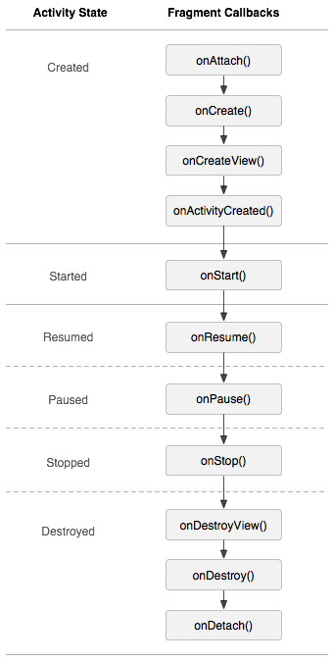
功能与原理—基本组件
Fragment：比Activity轻量级
创建：
public static class ExampleFragment extends Fragment { @Override public View onCreateView(LayoutInflater inflater, ViewGroup container, Bundle savedInstanceState) { // Inflate the layout for this fragment return inflater.inflate(R.layout.example_fragment, container, false); } }
添加到Activity：
FragmentManager fragmentManager = getFragmentManager(); FragmentTransaction fragmentTransaction = fragmentManager.beginTransaction();
ExampleFragment fragment = new ExampleFragment(); fragmentTransaction.add(R.id.fragment_container, fragment); fragmentTransaction.commit();
https://developer.android.google.cn/guide/components/fragments.html

Slide 28
功能与原理—基本组件
四大组件--Service：
注册服务：
<manifest ... > ... <application ... > <service android:name=".ExampleService" /> ... </application> </manifest>
android:process=“:backend“ // 创建一个backend进程服务
启动服务
Intent intent = new Intent(this, HelloService.class); startService(intent);
停止服务
stopSelf()或者stopService()
AIDL：跨进程调用：https://developer.android.google.cn/guide/components/aidl.html#Defining
https://developer.android.google.cn/guide/components/services.html

Slide 29
功能与原理—基本组件
四大组件-- ContentProvider ：
共享数据：提供数据的增删改查操作，也可以根据数据安全屏蔽相应的操作。
<provider android:authorities="list" android:directBootAware=["true" | "false"] android:enabled=["true" | "false"] android:exported=["true" | "false"] android:grantUriPermissions=["true" | "false"] android:icon="drawable resource" android:initOrder="integer" android:label="string resource" android:multiprocess=["true" | "false"] android:name="string" android:permission="string" android:process="string" android:readPermission="string" android:syncable=["true" | "false"] android:writePermission="string" > . . . </provider>
访问数据：访问跨进程的数据，通过URI访问。
content://user_dictionary/words
https://developer.android.google.cn/guide/topics/providers/content-providers.html

Slide 30
功能与原理—基本组件
四大组件--Broadcast ：
静态注册：
有序广播：
1）优先级高的先接收；
2）动态广播优先静态广播；
3）广播可以被终止。
<receiver android:name="net.youmi.android.AdReceiver" >
<intent-filter>
<action android:name="android.intent.action.PACKAGE_ADDED" />
<data android:scheme="package" />
</intent-filter>
</receiver>
无序广播：
1）无优先级；
2）动态广播优先静态广播；
3）广播不能被终止。
动态注册：
BroadcastReceiver br = new BroadcastReceiver() { @Override public void onReceive(Context context, Intent intent) { } }; IntentFilter filter = new IntentFilter("packagename.receiver"); registerReceiver(br, filter);
LocalBroadcast：本地广播，应用内广播。
动态注销：
unregisterReceiver(br);
onReceiver()方法不能在10秒内执行完成，将会导致ANR

Slide 31
功能与原理—基本组件
Intent：信使
显式 Intent：
Intent downloadIntent = new Intent(this, DownloadService.class); downloadIntent.setData(Uri.parse(fileUrl)); startService(downloadIntent);
隐式 Intent ：
// Create the text message with a string Intent sendIntent = new Intent(); sendIntent.setAction(Intent.ACTION_SEND); sendIntent.putExtra(Intent.EXTRA_TEXT, textMessage); sendIntent.setType("text/plain"); // Verify that the intent will resolve to an activity if (sendIntent.resolveActivity(getPackageManager()) != null) { startActivity(sendIntent); }
数据传递：Activity、Service、Broadcast都会用到。
https://developer.android.google.cn/guide/components/intents-filters.html

Slide 32
基本组件
一、四大组件
二、View及子类
三、功能实现
四、实现原理

Slide 33
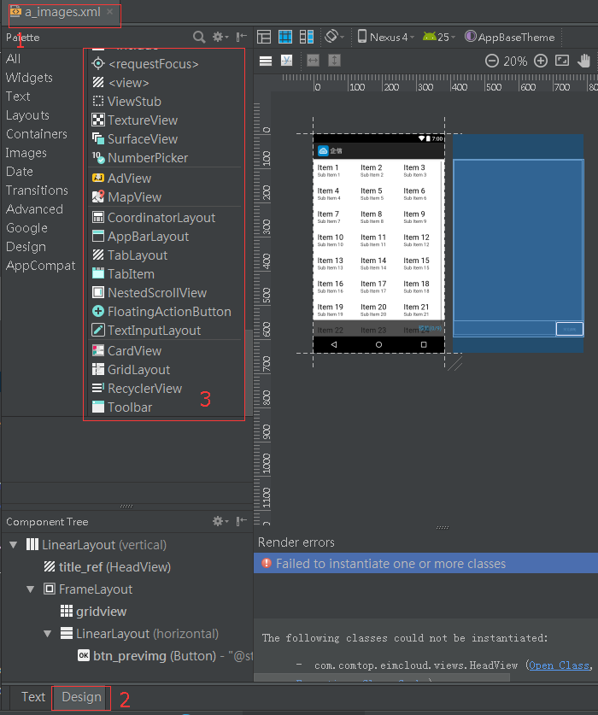
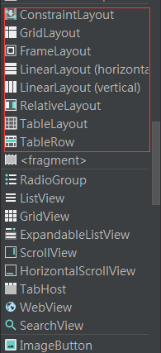
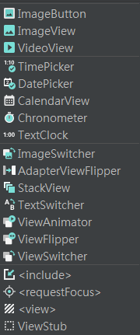
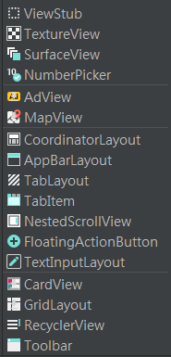
功能与原理—基本组件
View：android.view.View的子类

Slide 34
功能与原理—基本组件
View：主要方法
View
位置
onMeasure(int, int)
onLayout(boolean, int, int, int, int)
事件处理
onKeyDown(int, KeyEvent)
onSizeChanged(int, int, int, int)
onKeyUp(int, KeyEvent)
onTrackballEvent(MotionEvent)
onTouchEvent(MotionEvent)
方法名称 | 作用 | 说明
findViewById(int) | 通过ID来查找View | 返回符合ID的子View和当前View，否则返回null
onMeasure(int, int)
onLayout(boolean, int, int, int, int)

Slide 35
基本组件
一、四大组件
二、View及子类
三、功能实现
四、实现原理

Slide 36
基本组件
一、四大组件
二、View及子类
三、功能实现
四、实现原理

Slide 37
功能与原理—基本组件
项目结构：

Slide 38
功能与原理—基本组件
项目结构：

Slide 39
功能与原理—基本组件
项目结构：

Slide 40
功能与原理—基本组件
项目结构：

Slide 41
功能与原理—基本组件
项目结构：

Slide 42
功能与原理—基本组件
项目结构：

Slide 43
功能与原理—基本组件
项目结构：

Slide 44


